Slide 1
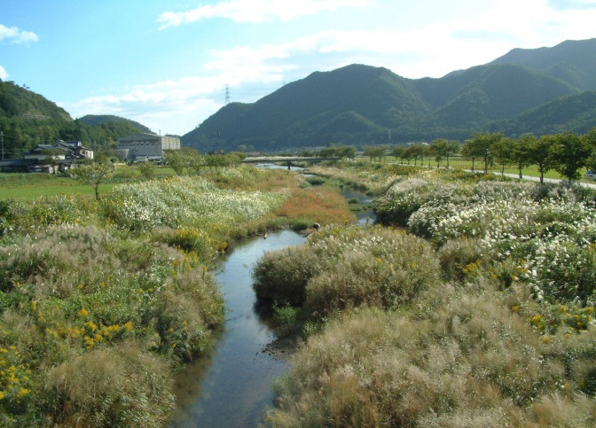
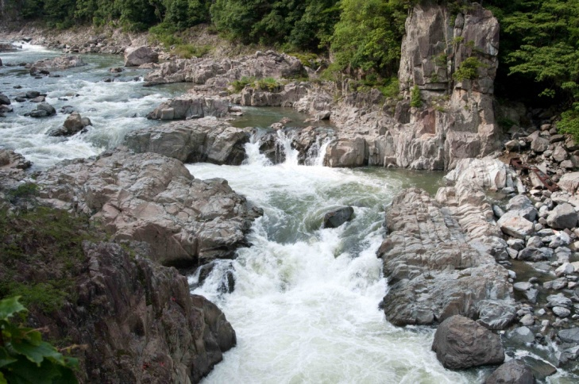
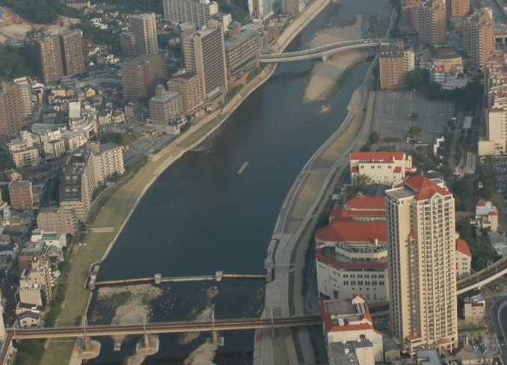
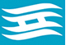
総合治水条例と取組の展開
兵 庫 県

Slide 2
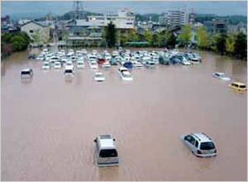
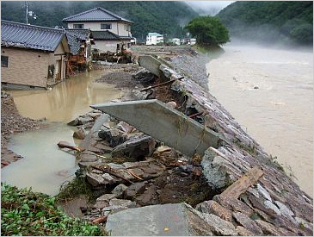
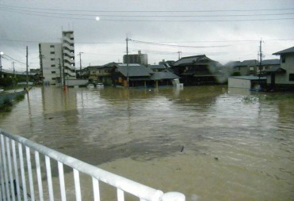
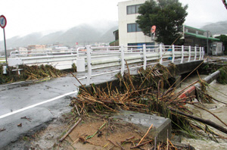
１ 「総合治水」とは～条例化に至った背景～
度重なる大雨がもたらす甚大な被害
近年の台風災害による県内の主な被害
平成16年
台風第23号
死者行方不明者26名
住宅全半壊約7,900棟 床上・床下浸水 約10,800棟
山腹崩壊等による流木・土砂の流出が被害を拡大
豊岡市
平成21年
台風第９号
死者行方不明者22名
住宅全半壊約1,100棟 床上・床下浸水 約1,800棟
避難判断に役立つ危険情報の活用が不十分
佐用町
平成23年
台風第12号
県内４７箇所で観測史上最大の雨量(県下152箇所の観測所中）
住宅床上・床下浸水 約6,800棟
利水ダムの治水活用が問題提起（和歌山）
高砂市
平成23年
台風第15号
県内22箇所で観測史上最大の雨量
住宅床上・床下浸水 約300棟
台風の連続襲来（第12号の２週間後）
南あわじ市
Notes:
総合治水条例は、平成２４年４月に策定されていますが、条例化に至った背景として、近年の台風被害をまとめています。
・平成１６年の台風２３号では、円山川などが破堤して、広い範囲で浸水被害が発生しました。このときは、山腹崩壊などによって流出した木や土砂が河道を閉塞してしまい、さらに被害が拡大しました。これを契機に災害に強い森づくりの重要性を改めて認識することとなりました。
・平成２１年の台風９号では、佐用町内において、夜間避難途中の住民が増水した水路に流されるという事案がありました。これを教訓とし、県民に対する防災知識の普及啓発や防災情報の提供等の重要性が今一度求められました。
・そして、平成２３年、連続して襲来してきた台風１２号、１５号では、県内各地で観測史上最多の雨量を観測し、広範囲で避難勧告等が出され、高砂市・加古川市を流れる法華山谷川流域では広範囲で浸水被害が発生しました。
また、このときは、和歌山県での洪水被害が特に甚大であり、その上流に位置する利水ダムの治水活用を問う声が高まりました。
大雨をもたらす最たる要因が台風ですが、これらの他にもゲリラ豪雨とよばれるような局地的大雨や梅雨前線、低気圧等による浸水被害も発生しています。

Slide 3
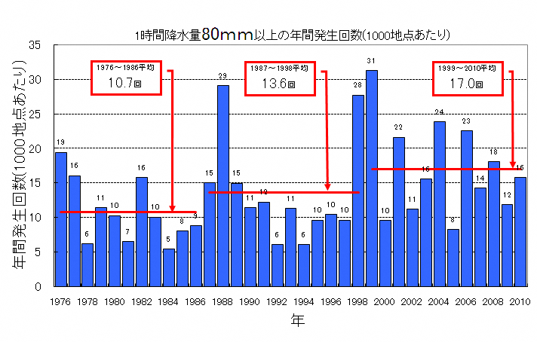
１ 「総合治水」とは～条例化に至った背景～
増加傾向にある大雨の頻度
30年前と比較すると、猛烈な雨（80mm/h以上)が降る回数は１．６倍に上昇（年間10.7回→17.0回） *50mm/h以上では1.3倍
１.６倍
気象庁ＨＰより
Notes:
次のページをご覧ください。
この表は気象庁がとりまとめたもので、時間８０ミリという猛烈な短時間豪雨が１年間に発生した回数を年毎に集計しています。
３０年前は、年10.7回であったものが、近年では、17回と１．６倍に増加しています。
いわゆるゲリラ豪雨とよばれる短時間豪雨が増加傾向にあります。
この要因には、地球温暖化やヒートアイランド現象等様々な問題が考えられますが、
今後もこの増加傾向は続くものと考えるべきです。
また、当然のことながら台風や前線停滞のように長時間にわたり大雨が続くような場合にも注意が必要です。

Slide 4
１ 「総合治水」とは～条例化に至った背景～
度重なる大雨がもたらす甚大な浸水被害
大雨が発生する頻度の増加
洪水氾濫域に人口・資産が集中
人口高齢化等による浸水被害構造の深刻化
今までよりも浸水被害が拡大
河川・下水道の整備を基本とした『これまでの治水』での対応で、浸水被害を防ぐことが困難に。
Notes:
以上のようなことから、
台風等によって大雨がひとたび降ると、深刻な浸水被害をもたらすこと、また、その被害が相次いでおり、今後も増加傾向にあること、それに加え、もう一つ、
住宅や森林の開発・都市化の進行により、降った雨が地中に浸透せずに、流出しやすくなっていること、
これらによって、県内では、今までよりも浸水被害が拡大しています。
このような現状を踏まえると、河川や下水道を整備することにより、降った雨水を集め・早く流すというこれまでの治水のやり方だけでは、想定を超える雨が降った場合の氾濫や、河川・下水道に至るまでの水路などでの氾濫は防ぐことができないため、大雨による浸水被害を抑えることが困難となっています。

Slide 5
１ 「総合治水」とは～条例化に至った背景～
河道拡幅・雨水管整備等を行う「河川下水道対策」
ながす
＋
雨水を一時的に貯留・地下に浸透させる「流域対策」
ためる
＋
浸水した場合の被害を軽減する「減災対策」
そなえる
総 合 治 水
Notes:
そこで、それからは、これまでの治水である河川下水道対策に加え、
河川・下水道に至るまでの流域で、雨水を一時的に貯留・地下に浸透させる流域対策
浸水被害が発生した場合にも被害を軽減する減災対策
この３つ、「ながす」「ためる」「そなえる」の3本柱を組み合わせた総合治水を進めることが重要となっています。

Slide 6
２ 総合治水条例の概要
県、市町、県民が協働して総合治水に取り組むための「よりどころ」となる条例を施行（平成24年4月）
特 徴
総合治水の推進に関するあらゆる施策を示した上で、県・市町・県民の責務を明確化
県の責務
総合治水に関する総合的・計画的な施策の策定・実施
市町の責務
各地域の特性を生かした施策の策定・実施
県民の責務
・雨水の流出抑制と浸水発生への備え
・行政が実施する総合治水に関する施策への協力

Slide 7
２ 総合治水条例の概要
（１）目的
① 総合治水の基本理念を明らかにする。
② 総合治水に関するあらゆる施策を定める。
③ 県・市町・県民が協働して総合治水を推進する。
Notes:
条例の目的は大きく分けてご覧の３点。
①総合治水の基本理念を明らかにする、
②総合治水に関するあらゆる施策を定める、
③県・市町・県民が協働して総合治水を推進する、
です。

Slide 8
２ 総合治水条例の概要
（２）特長
①
総合治水の推進に関するあらゆる施策を示した上で、県・市町・県民の責務を明確化
②
総合治水に関する施策の計画的な推進を図るため、県土を１１の地域に分け、各地域で「地域総合治水推進計画」を策定する枠組みを規定
③
雨水の流出量が増加する一定規模以上の開発行為を行う開発者等に対し「重要調整池」の設置等を義務化
Notes:
次に条例の特長です。主に３点ありますが、順番に説明していきます。
※以下、省略
①総合治水の推進に関するあらゆる施策を示した上で、県・市町・県民の責務を明確化している点
②総合治水に関する施策の計画的な推進を図るため、県下１１の地域において「地域総合治水推進計画」を策定する枠組みを規定している点
③雨水の流出量が増加する一定規模以上の開発行為を行う開発者等に対し「重要調整池」の設置等を義務化している点です。

Slide 9
２ 総合治水条例の概要
（２）特長
①
総合治水の推進に関するあらゆる施策を示した上で、県・市町・県民の責務を明確化
県・市町・・・施策の策定・実施
県民・・・雨水流出抑制、災害への備え、施策への協力等
Notes:
まず、①総合治水の推進に関するあらゆる施策を示した上で、県・市町・県民の責務を明確化している点ですが、
条例には、「ながす」「ためる」「そなえる」ごとに総合治水に関するあらゆる施策、取組を体系的に規定しています。
個々にはパンフレットをご覧いただければと思いますが、これらの施策に対して、
県や市町にはそれらを策定、実施する責務を課しています。
また、行政だけではなく、県民の皆さんにも、雨水流出抑制や災害への備え、行政が実施する施策への協力等の責務があることを
この条例では明記しています。

Slide 10
２ 総合治水条例の概要
（２）特長
②
総合治水に関する施策の計画的な推進を図るため、県土を１１の地域に分け、各地域で「地域総合治水推進計画」を策定する枠組みを規定。
学識者
県民
行政等
地域総合治水
推進計画
・基本的な目標、
・各対策の実施内容等
・・・
★河川流域を基本として
★計画地域ごとに設置
県土を１１の計画地域に分割
総合治水推進協議会
Notes:
次に特長の２点目、
②「地域総合治水推進計画」ですが、
河川流域を基本として、県土をご覧の１１の地域に分け、この地域ごとに推進計画を策定することとしています。
また、計画を策定するときには、地域ごとに、県民、学識、行政等からなる総合治水推進協議会を設置し、広く県民の意見をきくこととしています。

Slide 11

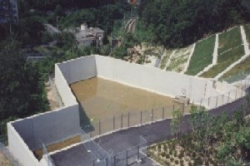
２ 総合治水条例の概要
（２）特長
③
雨水の流出量が増加する一定規模以上の開発行為を行う開発者等に対し「重要調整池」の設置等を義務化
★雨水流出量が増加するような
★雨水を一時的に貯めるための
一定規模以上の開発行為
開発行為
「調整池」の設置・保全
「重要調整池」として
設置等が義務化
違反時の罰則あり
注）重要調整池～罰則規定の施行はH25.4
Notes:
次に ③雨水の流出量が増加する一定規模以上の開発行為を行う開発者等に対し「重要調整池」の設置等を義務化し、違反時の罰則を設けている点
です。
調整池の設置につきましては、我々河川管理者が従来から、開発者等と協議をしてきたところですが、今までは根拠法令がなく、行政指導という範囲で協議をしていました。しかし、今後は総合治水条例のもと協議をすることとなり、設置だけでなく、維持管理の義務も定めております。

Slide 12
条例の概要
（３）条例の構成
総則（第１条～第５条）
地域総合治水推進計画（第６条・第７条）
施策の計画的・効率的な実施を担保する『地域総合治水推進計画』の枠組み
河川下水道対策（第８条・第９条）
流域対策（第10条～第37条）
・調整池の設置及び保全
・土地等の雨水貯留浸透機能
・貯水施設の雨水貯留容量の確保
・ポンプ施設との調整
・遊水機能の維持
・森林の整備及び保全
『河川下水道対策』『流域対策』『下水道対策』を基本の“柱”として、各々関係施策を規定
・浸水に関する情報
・浸水による被害の軽減のための体制の整備
・建物等の耐水機能
・浸水による被害からの早期の生活の再建
減災対策（第38条～第50条）
減災対策
県民相互及び他の行政機関との連携（第51条～第54条）
雑則（第55条～第57条）
罰則（第58条～第61条）
附則
Notes:
次に条例の構成ですが、ご覧のように、
先ほど申し上げた３つの柱「河川下水道対策」「流域対策」「減災対策」ごとに関係する施策を各々、章ごとに規定しています。
その上で、これら施策の計画的・効率的な実施を担保するためのスキームである「地域総合治水推進計画」を前段で規定しています。

Slide 13
条例の概要
地域総合治水推進計画（第６条・第７条）
計画地域（計画の策定単位）
全１１地域
淡路
但馬
三原川
（円山川）
計画地域ごとに『総合治水推進協議会』を設置し、意見を聴いた上で計画を策定
丹波東部
（竹田川）
西播磨東部
東播磨・北播磨・丹波
（揖保川）
（加古川）
西播磨西部
中播磨
阪神西部
（千種川）
阪神東部
（市川）
（武庫川）
（猪名川）
神明
神戸
（ ）代表的な河川
（明石川）
（新湊川）
Notes:
推進計画の策定単位である計画地域ですが、県土をご覧の１１地域に分けています。
これは河川の流域を基本として、市町界等を勘案して分割したもので、この計画地域ごとに先ほど申し上げた
推進協議会を設置し、それぞれで推進計画を策定することとしています。

Slide 14
条例の概要
地域総合治水推進計画（第６条・第７条）
県は、総合治水に関する施策の計画的な推進を図るため、 計画地域ごとに総合治水推進計画を策定します。
各推進計画を策定するときは、計画地域ごとに設置する 総合治水推進協議会で広く県民の意見を聴きます。
総合治水推進協議会は、知事が指名する者で構成します。
〔市町長、関係行政機関の職員、住民等〕
Notes:
ここからは、条例の中身を少し抜粋してご紹介します。
まず、特長の一つとして申し上げた「地域総合治水推進計画」です。
総合治水に関する施策の計画的な推進を図るため、県が策定するものですが、
策定する時には、計画地域ごとに設置する総合治水推進協議会において、広く県民の意見を聴くこととしています。

Slide 15
条例の概要
地域総合治水推進計画（第６条・第７条）
計画に定める事項
① 総合治水の基本的な目標
② 総合治水の推進に関する基本的な方針
③ 河川下水道対策に関する事項（ダム、堤防、管渠等の整備等）
④ 流域対策に関する事項（調整池、雨水貯留浸透施設等）
⑤ 減災対策に関する事項（建物等の耐水機能等）
⑥ 環境の保全と創造への配慮に関する事項
⑦ その他総合治水を推進にするにあたって必要な事項
Notes:
これは、推進計画に盛り込む内容です。
基本的な目標から具体的な対策、環境に関することなど、ご覧の７項目を計画に定める旨を条例で示しており、
今後は、各計画地域ごとの地域特性や取組状況等を踏まえながら、この項目毎に推進計画をとりまとめていくこととなります。

Slide 16
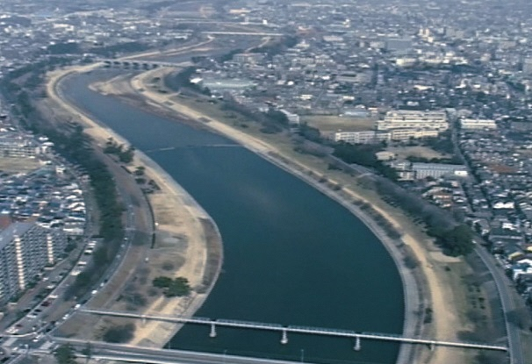
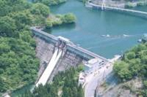
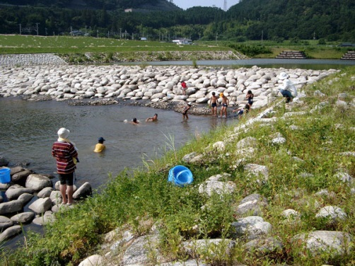
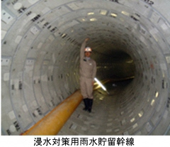
条例の概要
河川下水道対策（第８条・第９条）
（第53条・第54条）
【留意事項】
・環境保全
・歴史文化への配慮
・景観との調和
河川の整備・維持
・ダムからの事前放流
・河川内の樹木の撤去
・堤防補強 等
・ダムの設置
・河道拡幅
・堤防の設置
・河床掘削
下水道の整備・維持
・管渠、ポンプ施設
等の整備・維持
*県管理以外の河川・下水道（市町等）に対しても、同様の事項を実施、留意するよう求めます。（53条・54条）
Notes:
河川下水道対策については、県が管理する施設に対して、ご覧の取組を進めることとしています。
また、県以外の施設、国管理の河川や市町管理の公共下水道等に対しても、県から同様の内容を実施すること等を求めることとしています。
なお、これらの取組については、従来から河川法や下水道法に基づき実施しているものであり、この条例では総合治水に資する事項として確認的に規定したものです。

Slide 17



































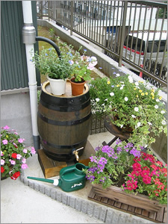
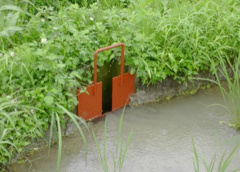
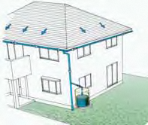
条例の概要
土地・建物・工作物・水田・ため池の所有者等は、各々の方法により新たに雨水貯留浸透機能を備え、維持するようにしなければなりません。
校庭貯留
ため池貯留
Notes:
続いて、土地等の雨水貯留浸透機能についてです。
土地・建物・工作物・水田・ため池の所有者等は、それぞれの方法により新たに雨水貯留浸透機能を備え、維持することとしております。
例えば、公園や校庭等に雨水を貯めること、住宅に雨水タンクを設置すること、水田に穴の開いた堰板を設置して、排水する量を調節すること、ため池を掘削するなどで常時満水位を下げ、治水容量を確保すること、駐車場に透水性舗装をして、雨水を浸透させること等があげられます。
なお、これについても、先ほどの調整池同様、知事の指定を受けたものについては、必ず雨水を貯留浸透しなければならないということになります。

Slide 18
流域対策
条例の概要
貯水施設の雨水貯留容量の確保（第26～第30条）
貯水施設（利水ダム、ため池その他雨水を貯留し、利用する目的で設置された施設）では、あらかじめ、貯水量を減らしておく等によって、大雨に伴う雨水を貯留する容量を確保するようにしなければなりません。
平常時
事前放流等により 貯留容量を確保
大雨が予想 される時
確保した容量に 雨水を貯留
大雨時
Notes:
次に貯水施設の雨水貯留容量の確保についてです。
利水ダムやため池等の貯水施設では、あらかじめ、貯水量を減らしておくなどで、大雨に伴う雨水を貯留する容量を確保するようにしなければならないとしております。
●
これは、大雨が予想される時に、事前放流等によって、雨水を貯留する容量を空けておきます。
●
そうしておくことにより、その後大雨が降った時に、確保していたポケットに雨水が貯留できるということでございます。
この考え方は至って単純ですが、本来は、これら貯水施設は水を利用する目的で貯めているものです。
したがって、実際に、この事前放流等を行うためには、所有者・管理者の理解が特に必要となり、放流能力等構造的な制約もあります。
なお、これについても特に必要な施設については、指定することができます。

Slide 19
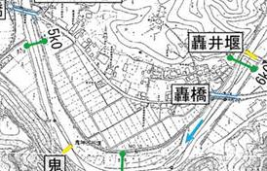
流域対策
条例の概要
遊水機能の維持（第36条）
土地の所有者は、雨水や河川の流水を一時的に貯留する「遊水機能」を持っている農地等の土地について、その遊水機能の維持に努めなければなりません。
平常時
遊水機能
を有する土地
遊水機能
を有する土地
河川
堤防
農地等
Notes:
次は、遊水機能の維持についてです。
土地の所有者は、雨水や河川の流水を一時的に貯留する「遊水機能」を持っている農地等の土地について、その遊水機能の維持に努めなければなりませんとしています。
これは、古くから先人達の知恵として、わざと堤防をつなげずに、（→次スライドに続く。）

Slide 20
流域対策
条例の概要
遊水機能の維持（第36条）
土地の所有者は、雨水や河川の流水を一時的に貯留する「遊水機能」を持っている農地等の土地について、その遊水機能の維持に努めなければなりません。
平常時
河川増水時
遊水機能
を有する土地
遊水機能
を有する土地
河川
堤防
農地等
Notes:
河川が増水した時に水を引き込んで、一時的に貯留する、いわゆる霞堤や越流堤というものですが、
こういった遊水機能をもっている土地について、河川整備が進むまでの間、その機能を維持しようという考え方です。

Slide 21
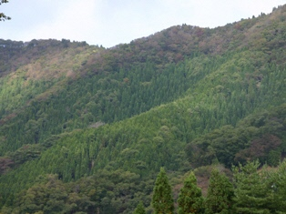





流域対策
条例の概要
森林の整備及び保全（第37条）
森林の所有者等は、森林が持っている雨水の浸透・滞留、県土保全の機能を確保することを目的として、森林の整備と保全が図られるよう努めなければなりません。
県は市町と連携して、間伐の支援、土砂流出を防止する施設の設置等の森林の整備・保全のための施策を実施します。
Notes:
次は、森林の整備及び保全についてです。
森林の所有者等は、森林が持っている雨水の浸透・滞留、県土保全の機能を確保することを目的として、森林の整備と保全が図られるよう努めなければなりませんとしています。
冒頭にも触れたように、過去の台風災害でも山腹崩壊による土砂や流木が被害を拡大させているともいわれています。
このようなこともあり、県では、平成１８年度から「災害に強い森づくり事業」に取り組んでおり、条例においても、引き続き、市町と連携してこれら森林の整備・保全のための施策を実施する旨を明記しています。
なお、森林の保水力や流出抑制の効果を数値化することは困難とされ、様々な知見があるところですが、いずれにせよ、森林を良好な状態に保つことは、雨水流出抑制に寄与するといえます。

Slide 22
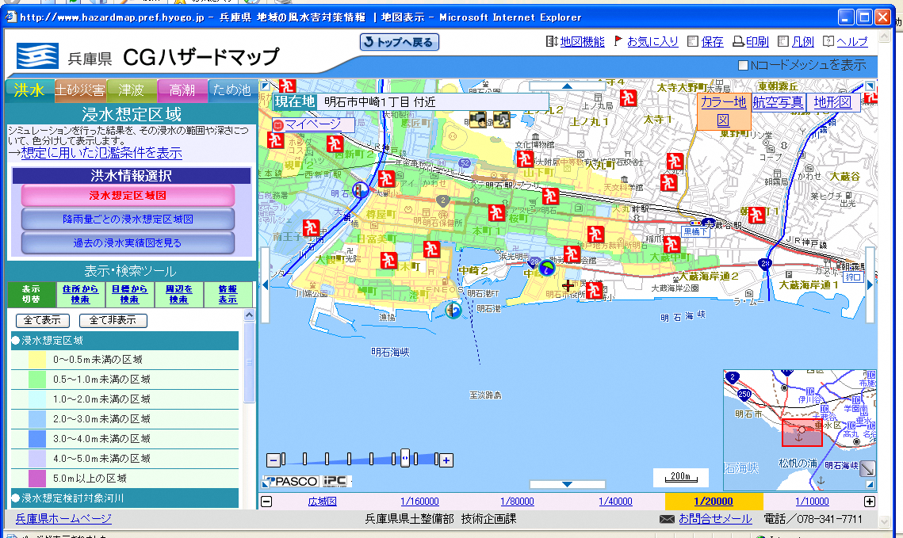
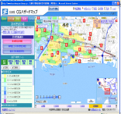
減災対策
条例の概要
浸水が想定される区域の指定（第38条）
県民の情報の把握（第39条）
県は、 大雨によって河川が氾濫した場合に、浸水が想定される「区域」と「水深」を公表します。（その他、県民への周知、関係市町への通知等）
県民は、情報の把握に努め、県が行う周知に協力するようにしなければなりません。
！
県のＣＧハザードマップ
Notes:
浸水が想定される区域の指定、県民の情報の把握についてです。
県は、 大雨によって河川が氾濫した場合に、浸水が想定される「区域」と「水深」を公表、
また、県民は、情報の把握に努め、県が行う周知に協力するようにしなければなりませんとしています。
水防法で「水位周知河川」の指定を受けた河川については、これら情報を公表することが義務付けられており、県では、水位周知河川７０河川において、浸水想定区域と水深を公表していますが、この７０河川を含む、県下全684河川でも、順次公表することとしています。
平成23年度末時点で、全体の６割にあたる404河川について公表済。残る河川についても順次公表すべく進めています。

Slide 23
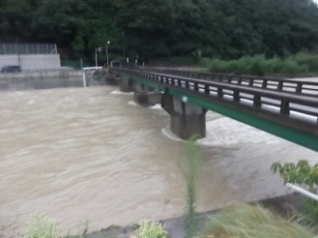
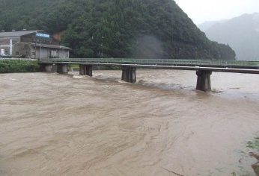


減災対策
条例の概要
浸水による被害の発生に係る情報の伝達（第40条）
県が管理する河川・下水道の水位や雨量等の情報を市町・県民に逐次提供します。
市町に対し、住民に避難指示等を出すかどうかの判断に資する情報を提供します。
市町に対し、上記の住民への情報提供に協力するよう求めます。
■
■
■
県民は、情報の把握、他者への伝達により、自ら・それぞれの安全の確保に努めなければなりません。
河川水位のリアルタイム情報等
避難指示等の判断
情報把握・伝達→安全確保
市町に提供
！
！
兵庫県
市町
県民
Notes:
次は、浸水による被害の発生に係る情報の伝達についてです。
県は、管理する河川・下水道の水位や雨量等の情報を市町・県民に逐次提供すること等を規定しています。
県では、河川にカメラや水位計を設置し、インターネットを通してそれらのリアルタイム情報や水位予測情報を配信する取組を進めています。
また、県民には、情報の把握、他者への伝達により、自ら・それぞれの安全の確保に努めなければならないことを求めています。
この規定は、県が情報提供するだけではなく、県民自らがそれを把握等し、安全を確保するよう努めなければ、浸水被害を防ぐことはできないという考えのもと、県民にも自助・共助努力を求めたものであり、この条例の特徴的な表現です。これは、以降の条項にも同様に盛り込んでいます。

Slide 24

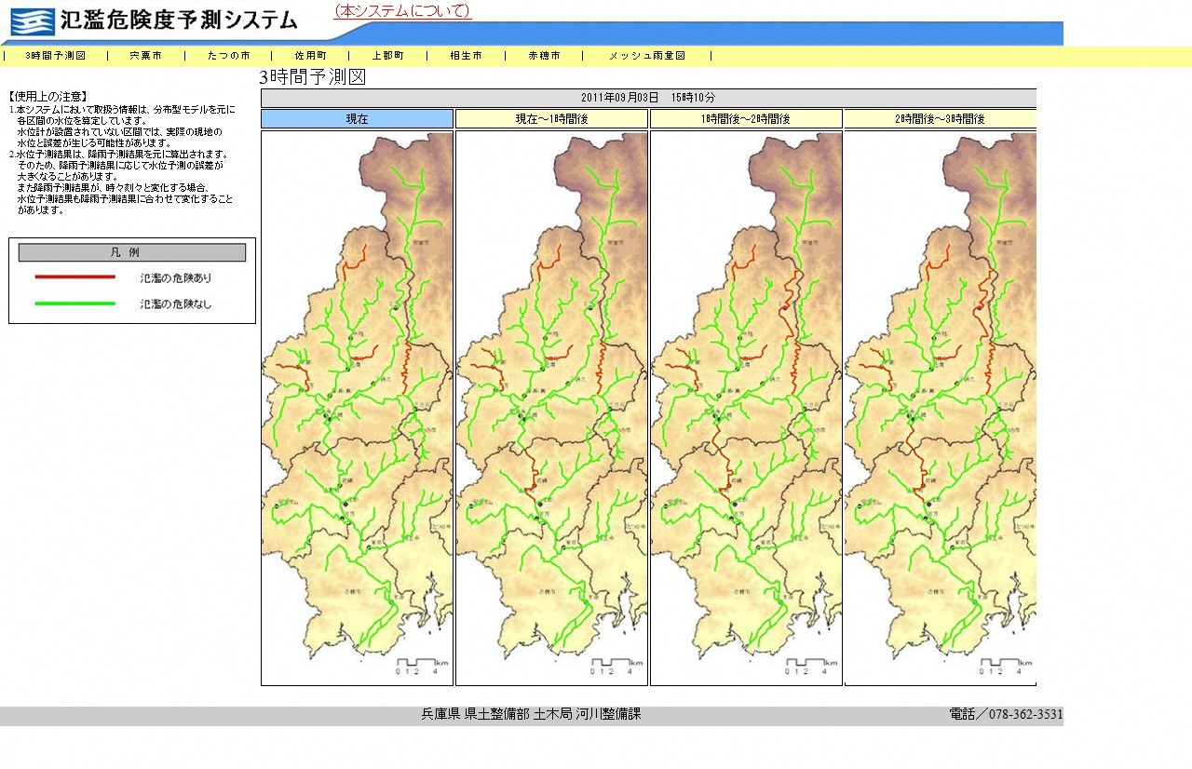
減災対策
条例の概要
浸水による被害の発生に係る情報の伝達（第40条）
『河川氾濫予測システム』
兵庫県の取組
■
近年の浸水被害を教訓として、気象庁の降雨予測データをもとに、３時間先までの河川水位を予測（１０分毎の更新が可能）
■
氾濫のおそれの有無を図示して市町に配信し、市町の避難勧告等の発令を支援
＜防災端末における表示例＞
※実際の表示とは若干異なります。
現在
１時間後
２時間後
３時間後
予測雨量・水位グラフ表示
氾濫の恐れのある区間
区間拡大表示
３時間予測図
Notes:
ここで、この情報伝達に関する県の取組を一つご紹介します。
河川氾濫予測システムといって、
・気象庁の降雨予測データをもとに、３時間先までの河川水位を予測し、
それを防災端末を通じて市町に配信、市町の避難勧告等の発令を支援しようというものです。
・画面下には、防災端末での表示例を示しています。
河川区間のなかで氾濫のおそれの有無が現在から３時間後まで一目で判るのと、
さらに特定の区間を拡大して、より詳細に表示、また雨量や水位のグラフを表示することが可能です。
これにより、市町はより地域を限定しての的確な避難勧告等の発令が可能となります。
・今年度末までには、県下全ての河川でこの予測システムを整備すべく、現在取組を進めているところです。

Slide 25
減災対策
条例の概要
浸水による被害の軽減に関する学習（第41条）
県民は、浸水被害対策の重要性を認識し、これら対策について学習するように努めなければなりません。
県は、浸水被害と対策に関する知識を県民に普及し、学習を支援します。
浸水による被害の軽減のための体制の整備（第42条）
県は、市町と連携し、必要な資材の備蓄、避難の確保に役立つ情報の提供等を適切に行うことができる体制を整備します。
Notes:
次は、浸水による被害の軽減に関する学習についてです。
県民は、浸水被害対策の重要性を認識し、これら対策について学習するように努めなければならないこと、
県は、浸水被害と対策に関する知識を県民に普及し、学習を支援することを規定しています。
続いて、浸水による被害の軽減のための体制の整備についてです。
県は、市町と連携し、必要な資材の備蓄、避難の確保に役立つ情報の提供等を適切に行うことができる体制を整備することを規定しています。

Slide 26
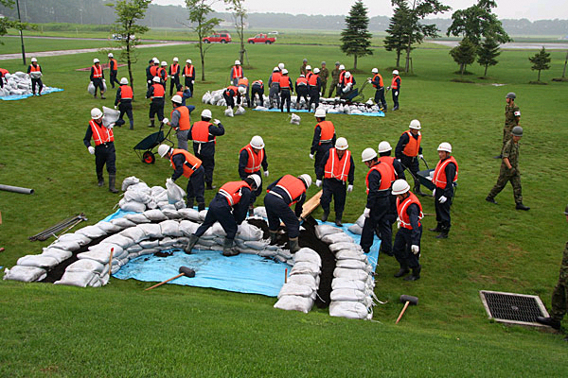
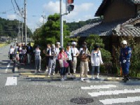
減災対策
条例の概要
訓練の実施（第43条）
■県は、浸水被害の軽減等を目的とした訓練を行います。
■県は、市町に対し、住民を対象とした同様の訓練を行うよう求めます。
水防訓練
避難訓練
Notes:
次は、訓練の実施です。
県は、浸水被害の軽減等を目的とした訓練を行うこと、
市町に対して、住民を対象とした同様の訓練を行うよう求めることを規定しています。

Slide 27
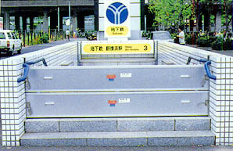
減災対策
条例の概要
建物等の耐水機能（第44～48条）
建物等の所有者等は、敷地の地形や浸水想定区域図等から浸水が見込まれる場合は、建物や工作物に『耐水機能』を備え、その機能を維持するようにしなければなりません。
盛土
（地下街）
遮水板の設置
高床化
（ピロティー形式）
電気設備等の高所設置
給湯器
室外機
塀で囲む
Notes:
次は、建物等の耐水機能についてです。
建物等の所有者等は、敷地の地形や浸水想定区域図等から浸水が見込まれる場合は、
建物や工作物にご覧のイラストにあるような『耐水機能』を備え、その機能を維持するようにしなければならないとしています。
これについても、避難所になる学校や防災拠点となる庁舎や病院等、特に必要なものについては、知事が指定耐水施設として指定することができます。

Slide 28

減災対策
条例の概要
集落の浸水による被害の防止（第49条）
県は、集落の浸水被害を防止するため、次の事業を実施することができます。
・二線堤または輪中堤を設置する事業
・集落の地盤を周囲の土地よりも高くする事業
市町は、県が実施する上記の事業に協力し、単独または県と共同で同様の事業を行うよう努めるものとします。
県民は、県や市町が実施する上記の事業に協力するようにしなければなりません。
■
■
集落
集落
集落
本堤
河川
河川
本堤
二線堤
輪中堤
Notes:
次は、集落の浸水による被害の防止についてです。
県は、集落の浸水被害を防止するため、二線堤や輪中堤を設置する事業を実施することができるとしています。
平成21年の台風災害で浸水被害を受けた佐用川では、この二線堤等を設置するべく、検討を進めています。
この例では、台風災害を踏まえた河川改修を下流の流下能力に応じた規模で行うため、その河川改修を行ってもなお、同様の洪水が発生すると、浸水が発生するおそれが残ってしまうという問題に対応するといった事情があります。

Slide 29
減災対策
条例の概要
浸水による被害からの早期の生活の再建（第50条）
県民は、浸水被害から早期に自立した生活を再建するため、共済制度や損害保険への加入・契約等を通じて、生活基盤の回復に備えるように努めなければなりません。
フェニックス共済（兵庫県住宅再建共済制度）
H24.4 低気圧（毎日新聞）
H23.9 台風12号
（毎日新聞）
H21.9 台風9号（神戸新聞）
Notes:
減災対策の最後、浸水による被害からの早期の生活の再建についてです。
県民は、浸水被害から早期に自立した生活を再建するため、共済制度や損害保険への加入・契約等を通じて、生活基盤の回復に備えるように努めることとしています。
県では、阪神淡路大震災を教訓として、平成１７年度から住宅再建共済制度（いわゆるフェニックス共済）を創設し、運営しています。
近年では、浸水被害による給付事例も増えつつあります。
また、フェニックス共済だけではなく、民間の損害保険等を活用して、万一にそなえることが重要です。

Slide 30
県民及び他の行政機関との連携
条例の概要
県民相互の連携（第51条）
県民は、相互に連携して総合治水に資する自主的な活動を行い、活動団体を組織して相互に連携させる等の方法により、協働による総合治水に取り組むよう努めるものとします。
県は、県民相互・団体相互の連携に資する施策を行うものとします。
土地利用計画策定者との連携（第52条）
県は、土地の利用に関する計画を定める者に対し、計画を定める場合に次のことを考慮するよう求めます。
（当該土地の河川整備の状況 ・ 災害の発生のおそれの有無 ・ 水源のかん養の必要性 等）
Notes:
まず、県民相互の連携についてです。
県民は、相互に連携して総合治水に資する自主的な活動を行い、活動団体を組織して相互に連携させる等の方法により、協働による総合治水に取り組むよう努めること、
県は、それに資する施策を行うこととしています。
下は、土地利用計画策定者との連携についてです。
浸水被害を拡大させるような土地利用は避けるべきという考え方のもと、
県は、都市計画をはじめとする土地の利用に関する計画を定める者に対し、計画を定める場合に浸水被害発生のおそれや、水源のかん養の必要性を考慮するよう求めることとしています。

